Slide 1
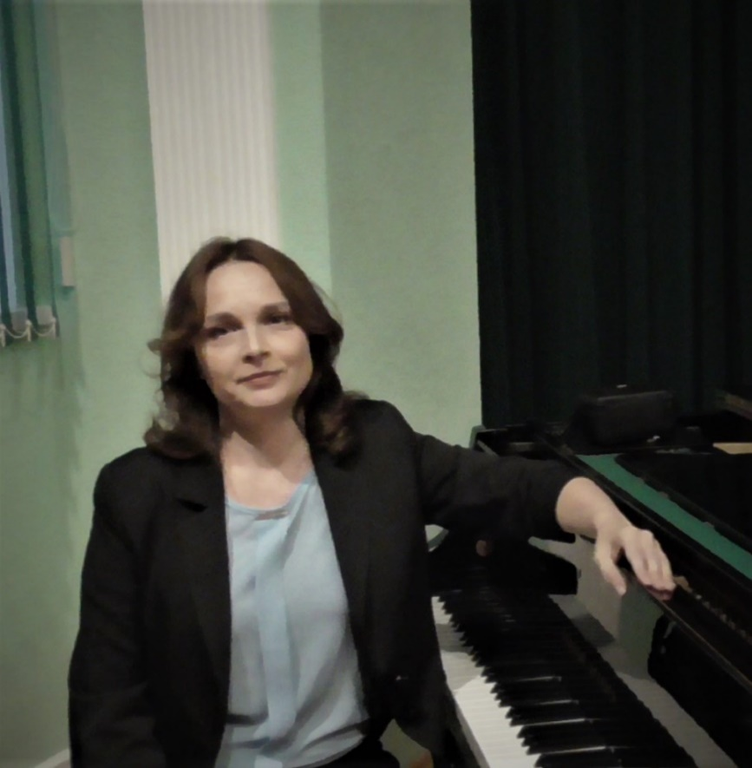
Министерство образования РМ Портфолио Суховой Ольги Геннадьевны, педагога дополнительного образования муниципального учреждения дополнительного образования «Центр детского творчества №2» г.о. Саранск РМ
Дата рождения: 05.02.1972
Профессиональное образование: среднее специальное СГМУ им. Л.П. Кирюкова, фортепианное отделение, преподаватель, концертмейстер, Диплом НТ № 554515, выдан 25 июня 1991г.
Профессиональное образование: высшее, МГПИ им. М. Е. Евсевьева, «Музыкальное образование», учитель музыки, Диплом БВС 0450674, выдан 18 июня 1998г.
Стаж педагогической работы: 29 лет
Общий трудовой стаж: 32 года
Наличие квалифицированной категории: первая квалификационная категория
Дата последней аттестации: 27.12.2018г., приказ №1128

Slide 2
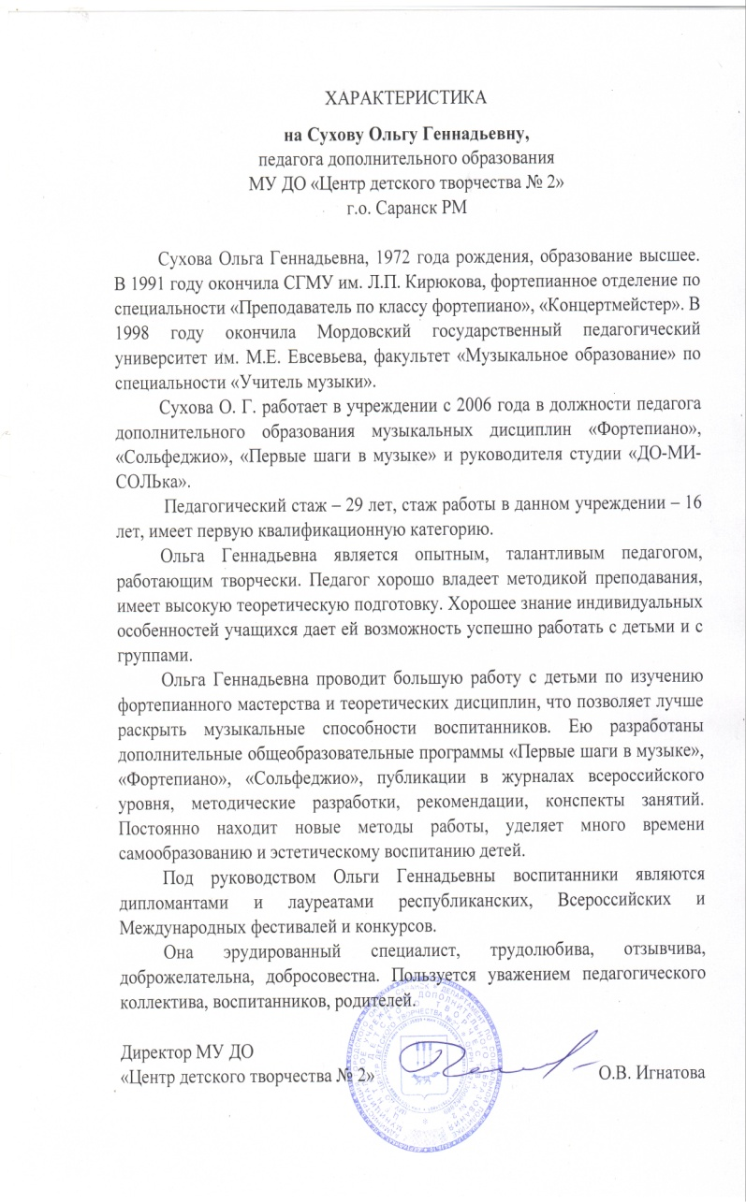
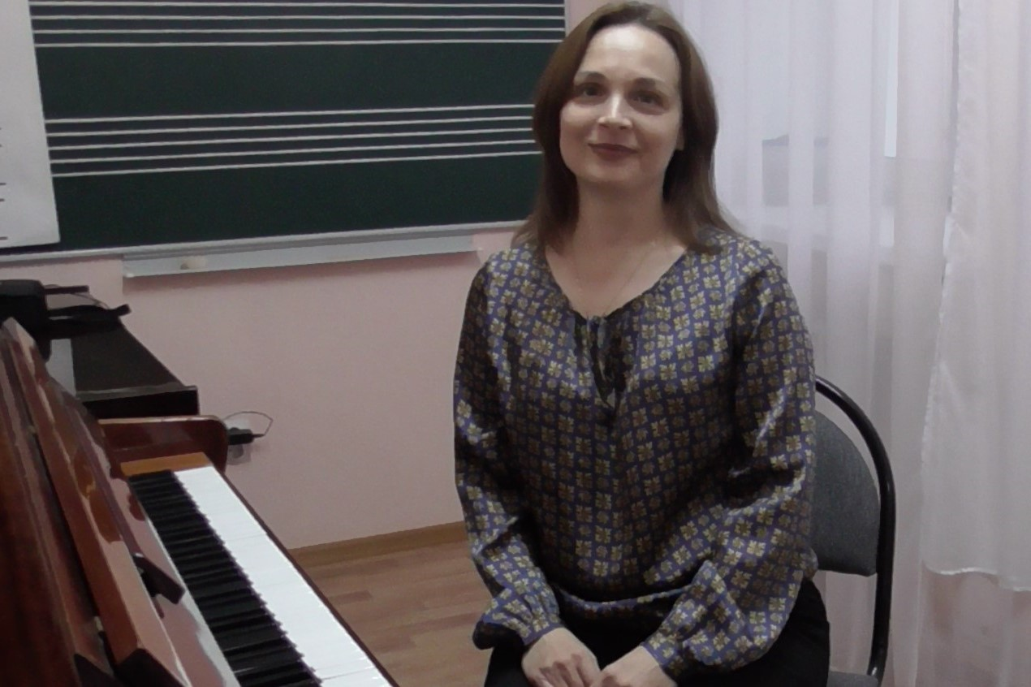
Характеристика-представление

Slide 3
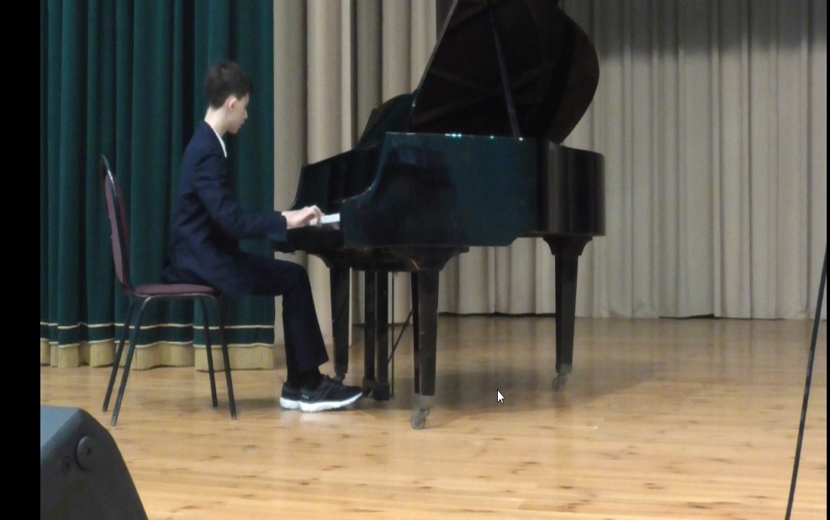
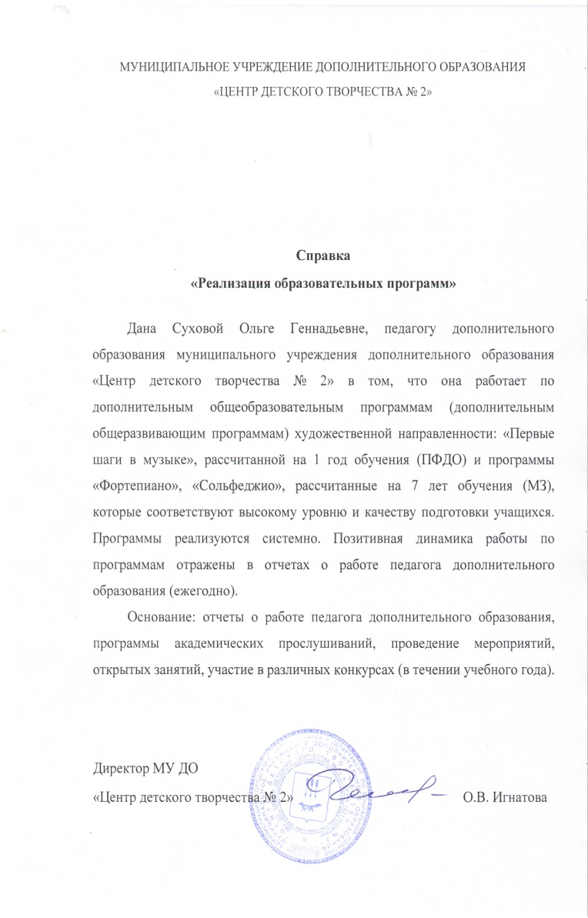
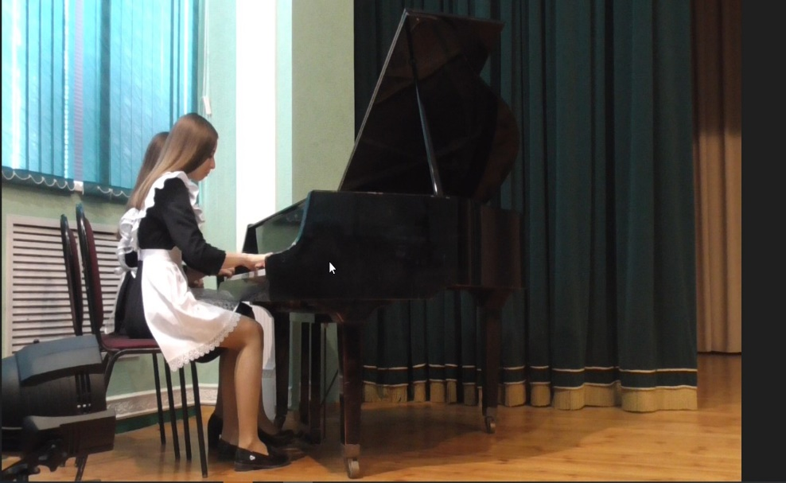
1. Реализация образовательных программ

Slide 4
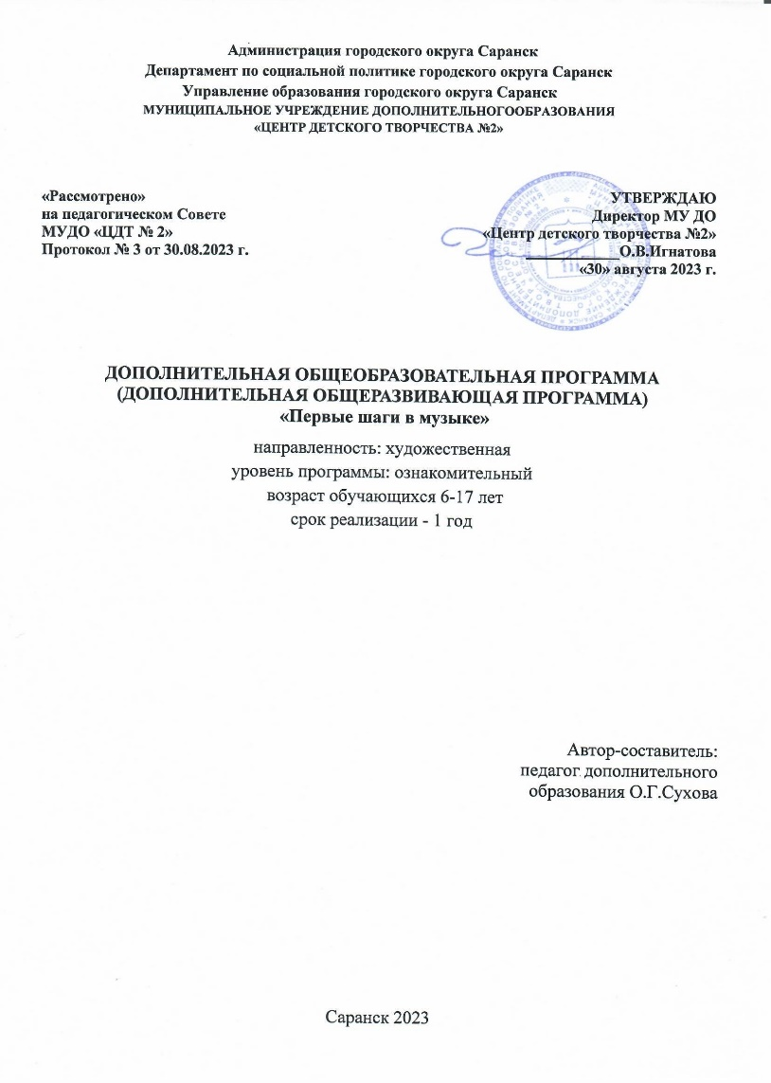
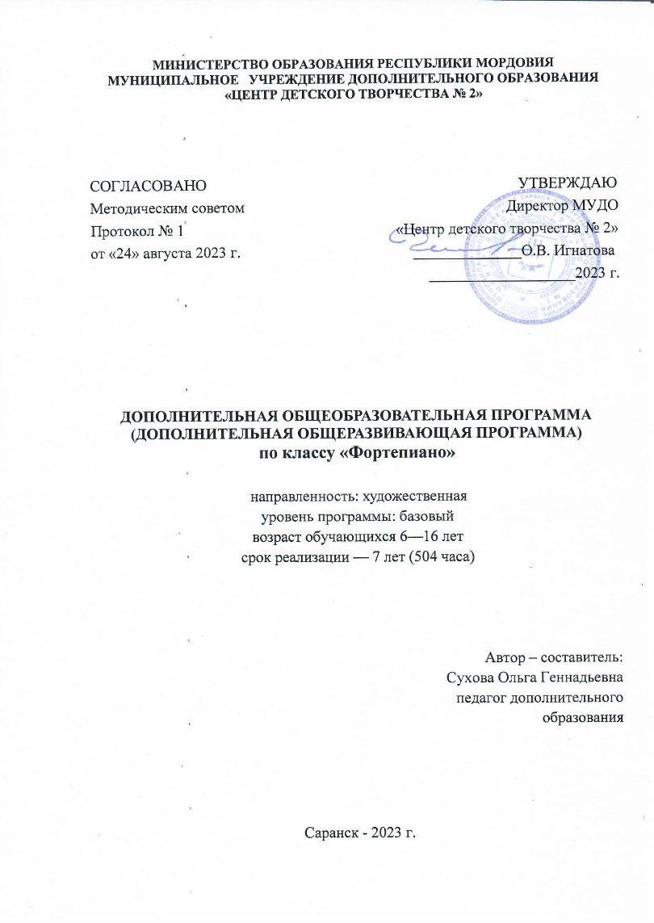
1. Реализация образовательных программ
ПФДО МЗ

Slide 5
2. Результаты участие в инновационной (экспериментальной ) деятельности
нет

Slide 6
3. Участие детей в конкурсах, выставках, соревнованиях
Интернет-конкурсы

Slide 7
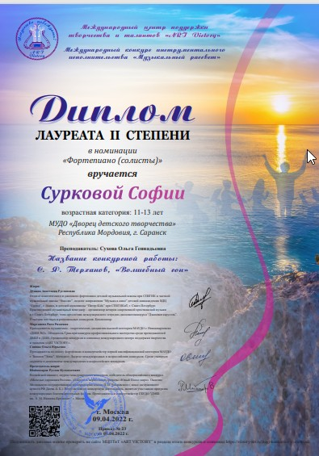
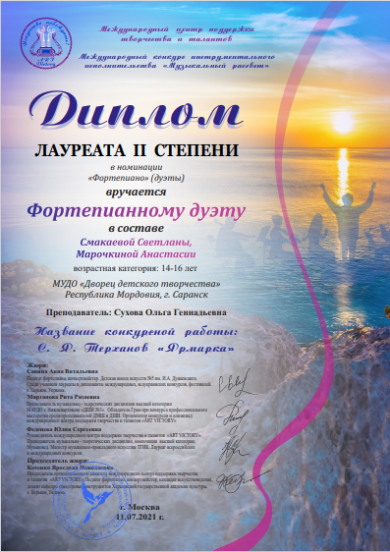
3. Участие детей в конкурсах, выставках, соревнованиях
Интернет-конкурсы

Slide 8
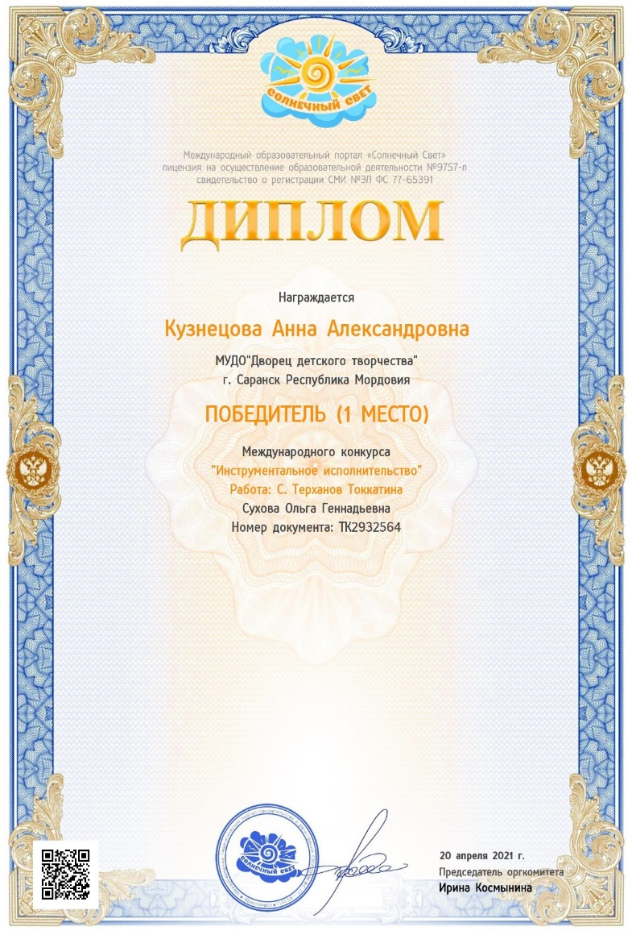
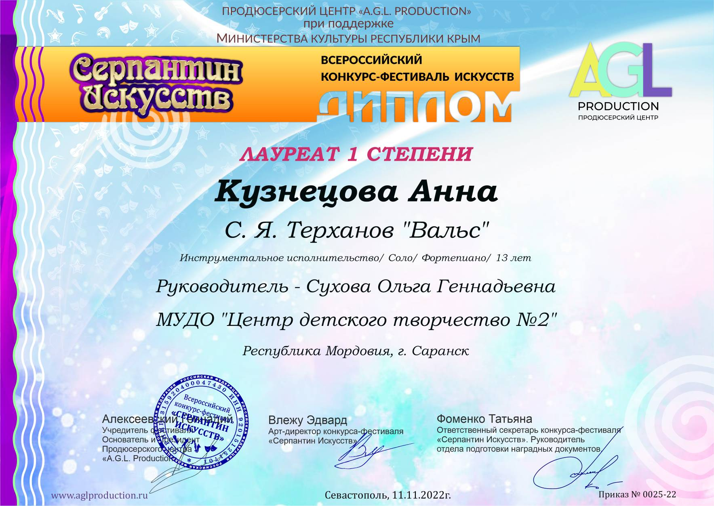
3. Участие детей в конкурсах, выставках, соревнованиях
Интернет-конкурсы

Slide 9
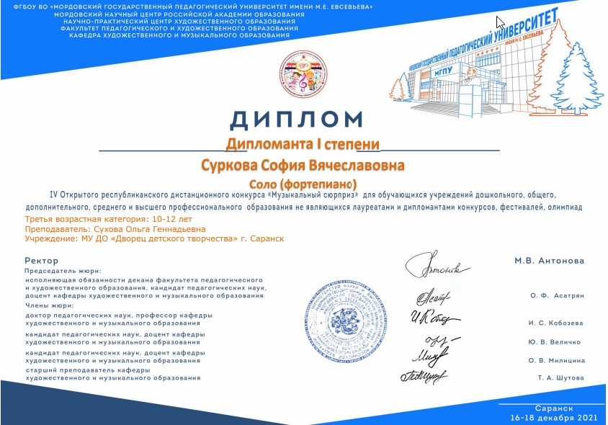
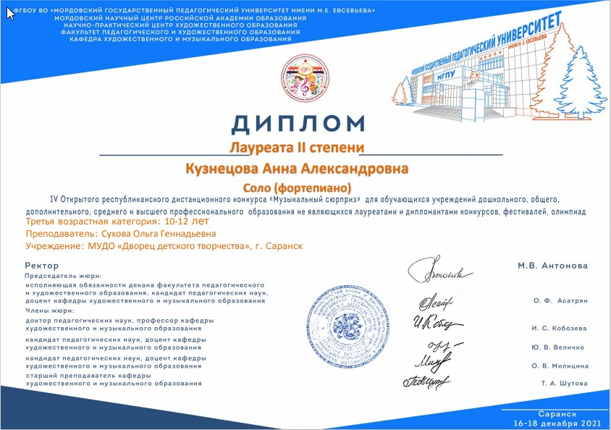
3. Участие детей в конкурсах, выставках, соревнованиях
Республиканский уровень

Slide 10
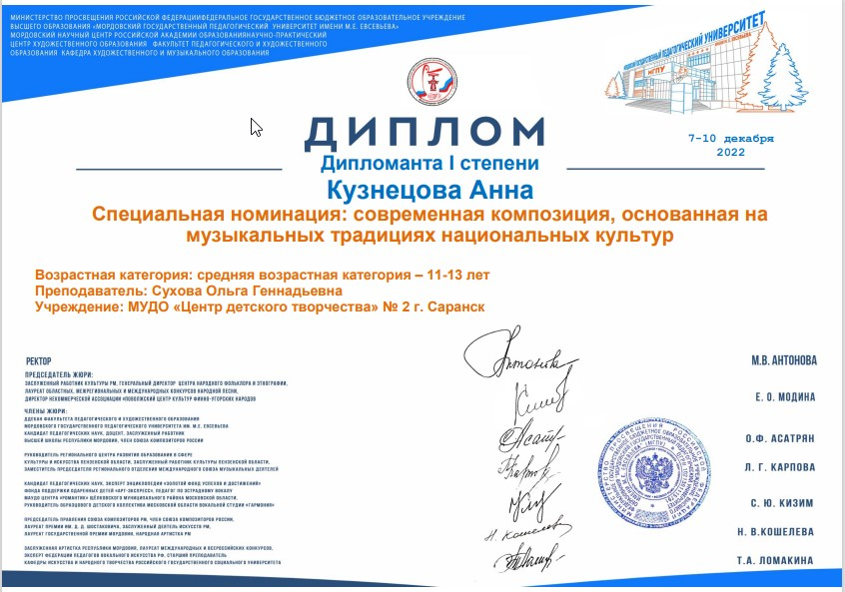
3. Участие детей в конкурсах, выставках, соревнованиях
Республиканский уровень

Slide 11
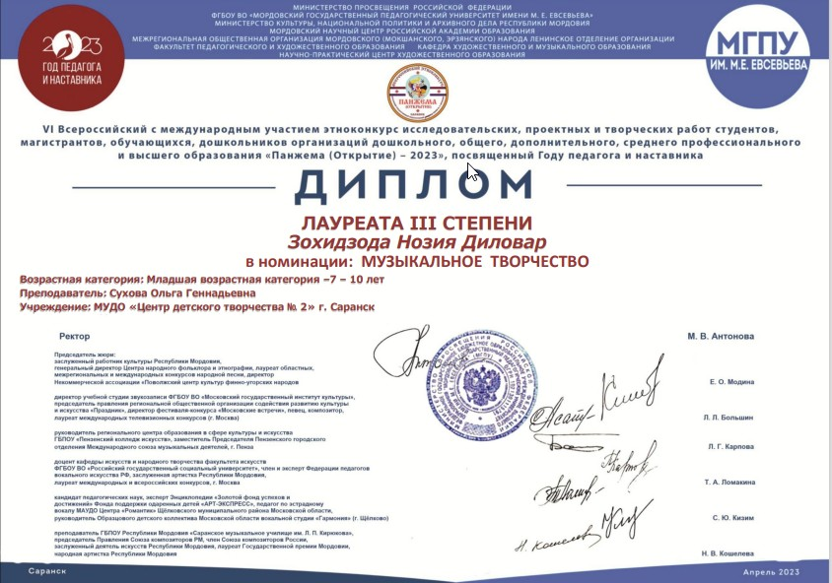
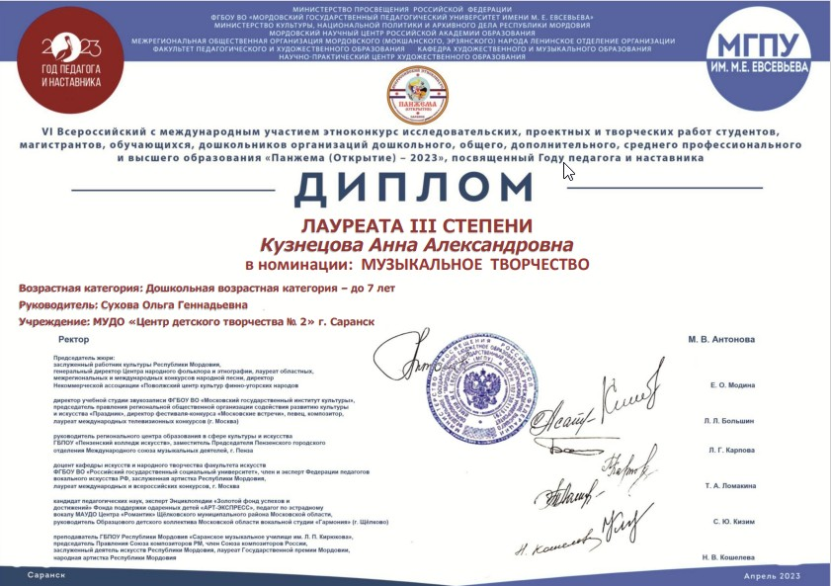
3. Участие детей в конкурсах, выставках, соревнованиях
Всероссийский уровень с международным участием

Slide 12
3. Участие детей в конкурсах, выставках, соревнованиях
Всероссийский уровень с международным участием

Slide 13
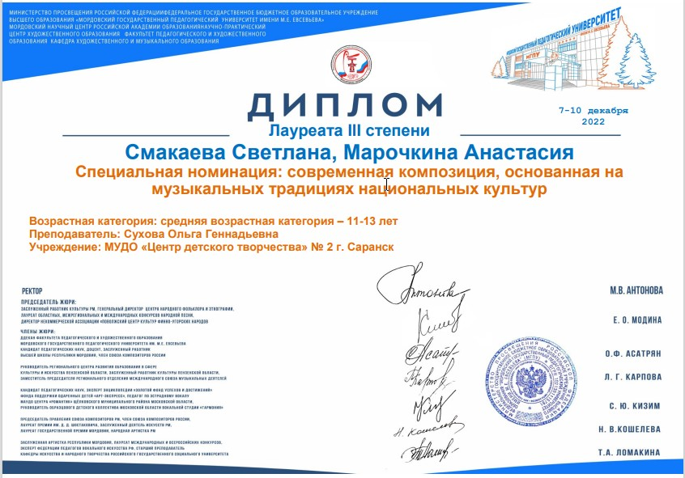
3. Участие детей в конкурсах, выставках, соревнованиях
Всероссийский уровень с международным участием

Slide 14
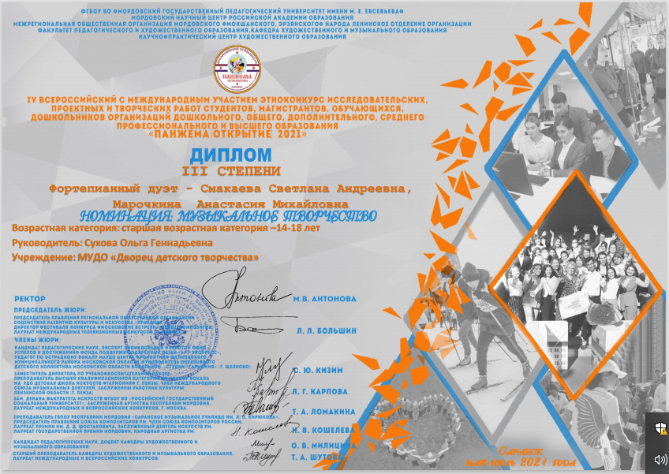
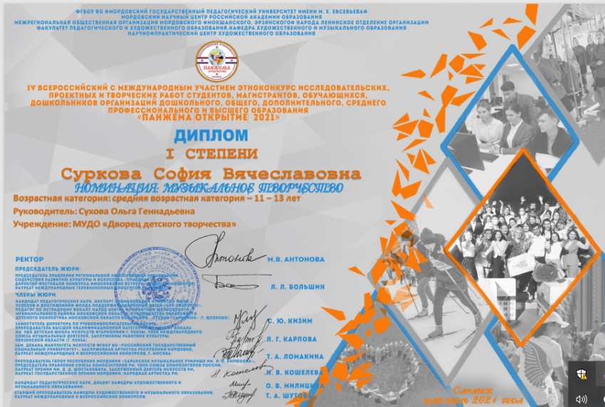
3. Участие детей в конкурсах, выставках, соревнованиях
Всероссийский уровень с международным участием

Slide 15
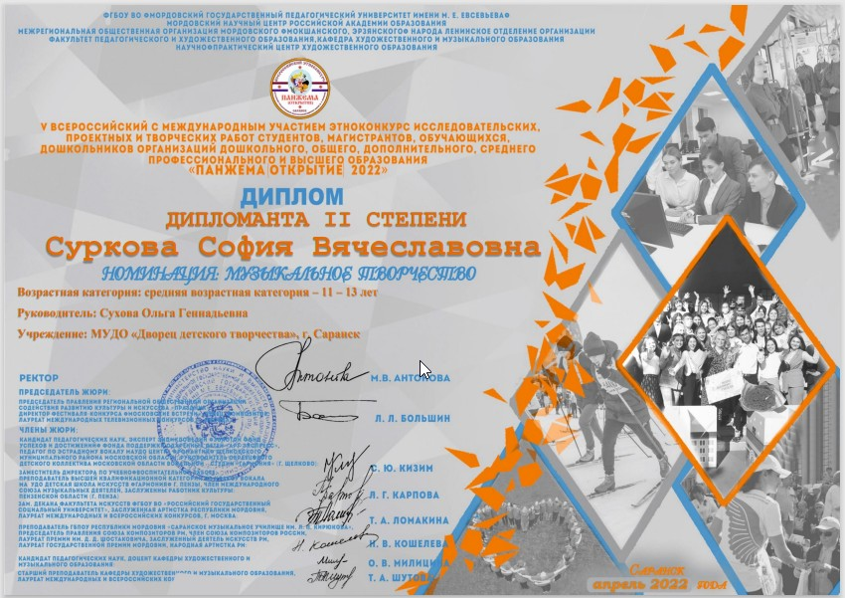
3. Участие детей в конкурсах, выставках, соревнованиях
Всероссийский уровень с международным участием

Slide 16
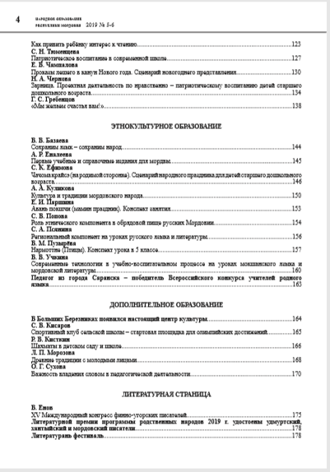
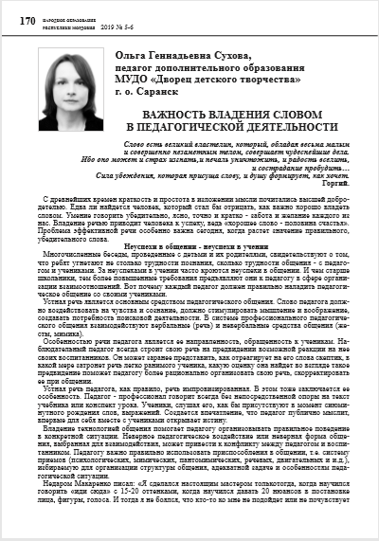
4. Наличие публикаций Республиканский уровень
Научно-методический и информационный журнал «Народное образование Республики Мордовия», 2019г.

Slide 17
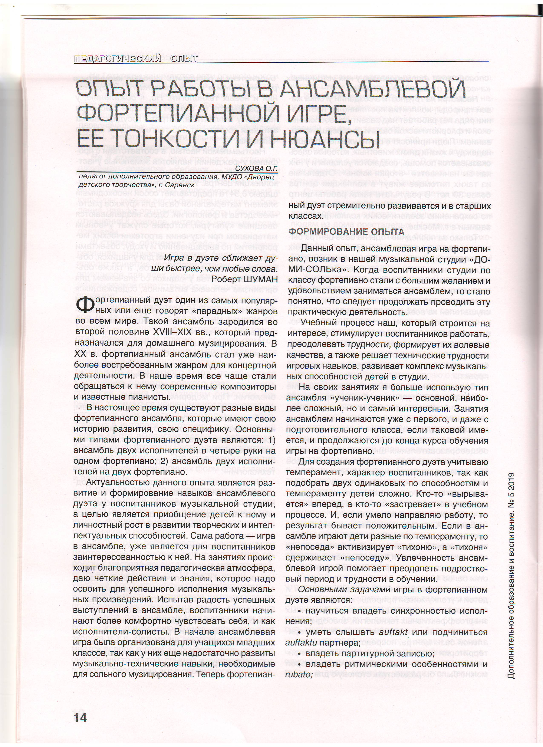
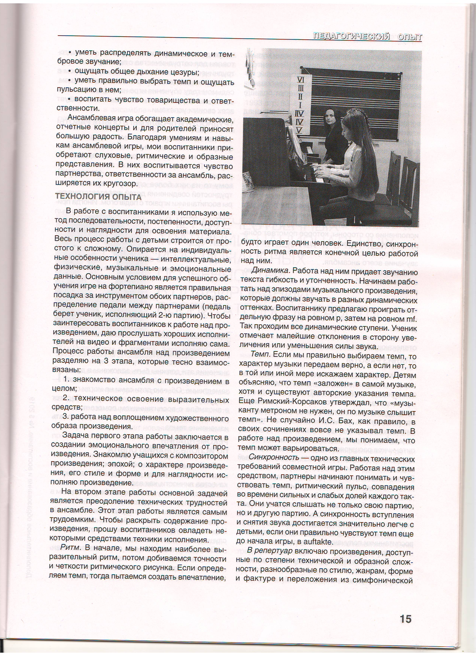
4. Наличие публикаций Всероссийский уровень
Ежемесячный научно-методический журнал «Дополнительное образование и воспитание», РФ май 2019г.

Slide 18
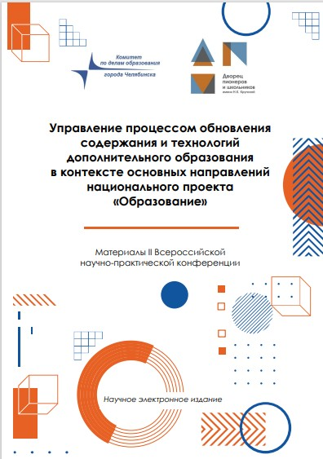
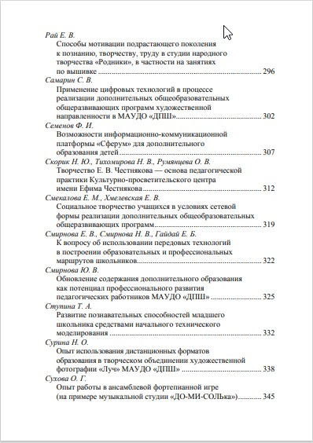
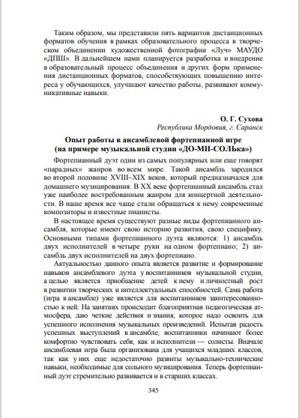
4. Наличие публикаций Всероссийский уровень
Ссылка: https://new.chel-dpsh.ru/sites/default/files/2023-05/upravlenie-processom-obnovleniya-soderzhaniya-i-tekhnologiy-do.pdf
II Всероссийская научно-практическая конференция

Slide 19
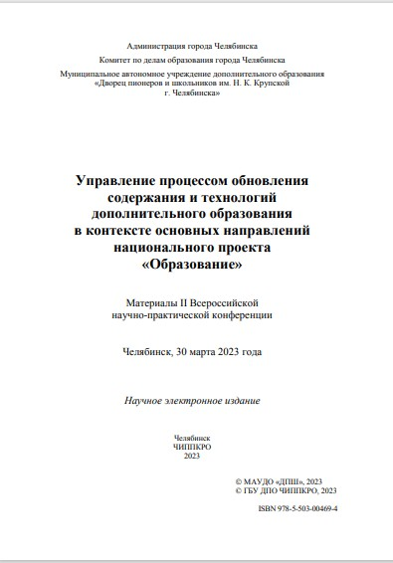
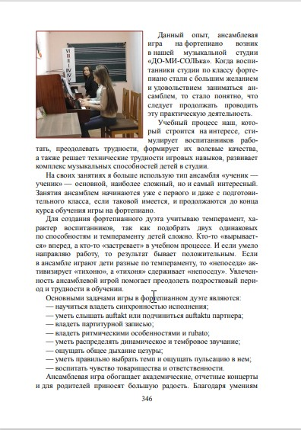
4. Наличие публикаций Всероссийский уровень
Ссылка: https://new.chel-dpsh.ru/sites/default/files/2023-05/upravlenie-processom-obnovleniya-soderzhaniya-i-tekhnologiy-do.pdf
II Всероссийская научно - практическая конференция

Slide 20
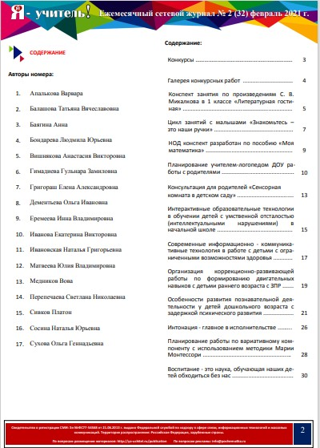
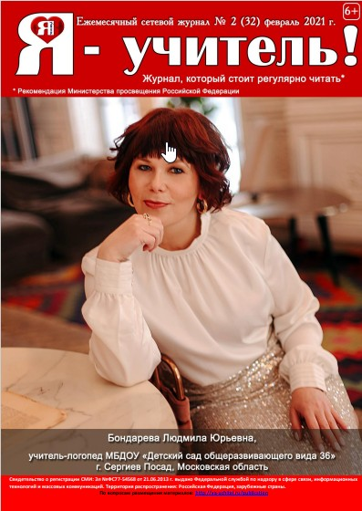
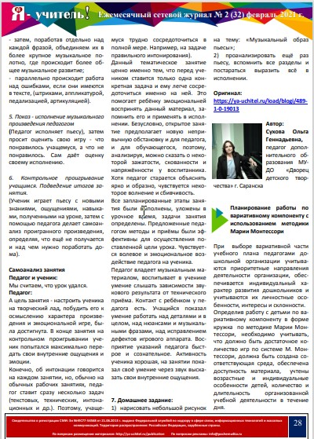
4. Наличие публикаций Международный уровень
Ссылка: https://ya-uchitel.ru/load/blogi/489-1-0-19013
Международное сетевое сообщество «Я - учитель»

Slide 21
5. Наличие авторских программ, методических пособий
нет

Slide 22
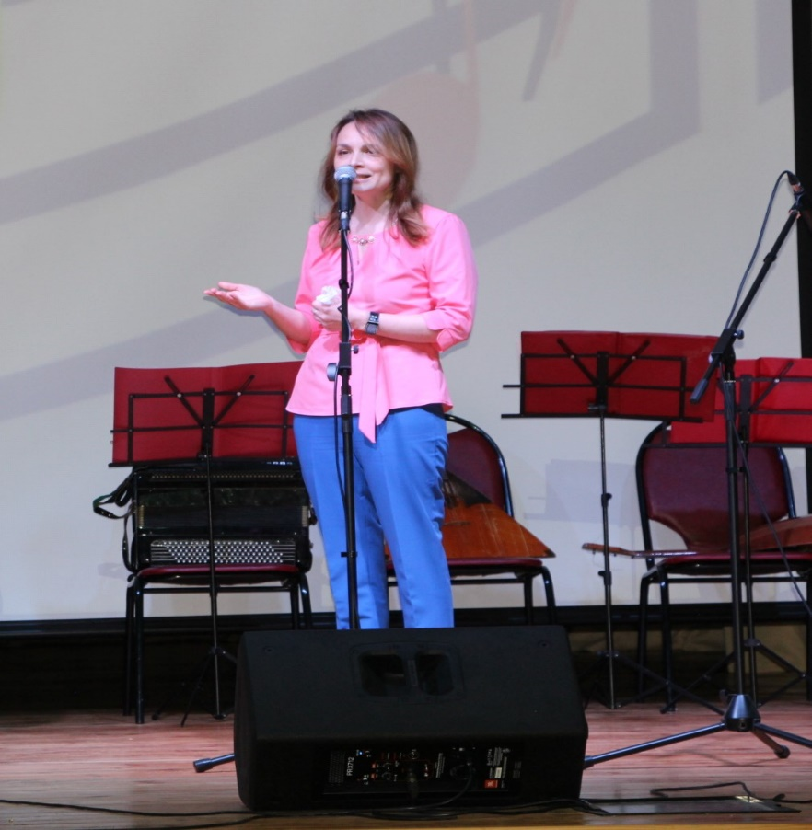
6. Выступления на заседаниях методических советов, научно-практических конференциях, педагогических чтениях, семинарах, секциях, форумах, радиопередачах Уровень образовательной организации
«ДДТ», выступление на методическом объединении педагогов, октябрь 2020г.

Slide 23
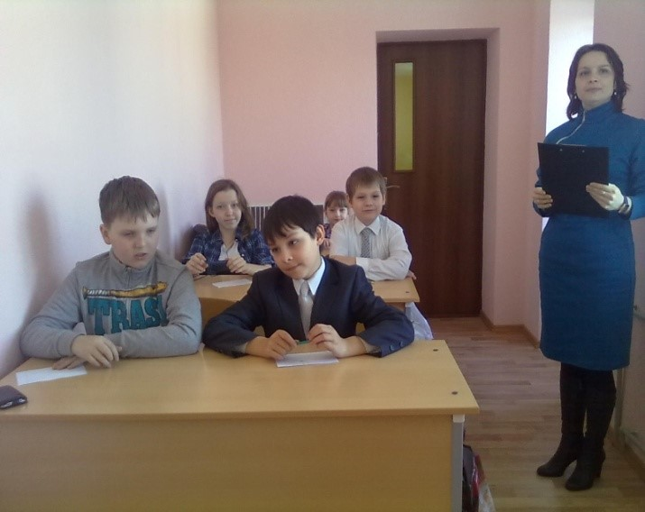
7. Проведение открытых мероприятий, мастер-классов Уровень образовательной организации
«ЦДТ № 2», игра-викторина
«Музыкальный турнир», март 2022г.

Slide 24
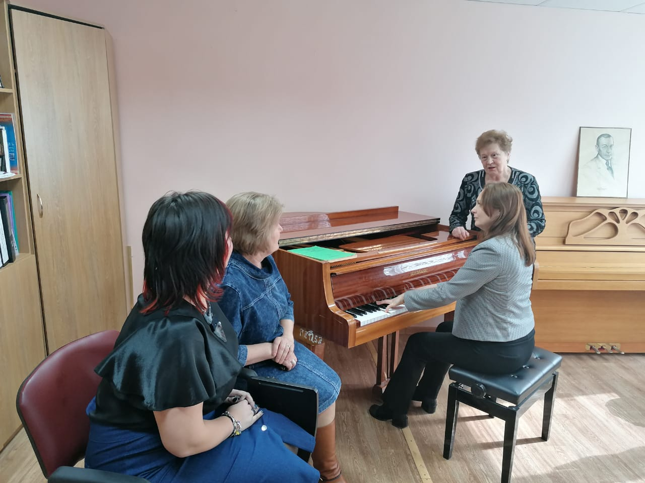
7. Проведение открытых мероприятий, мастер-классов Республиканский уровень
МГПУ им. М.Е. Евсевьева, мастер-класс
«Музыкально-исполнительская деятельность педагога музыканта», март, 2020г.

Slide 25
8. Экспертная деятельность
нет

Slide 26
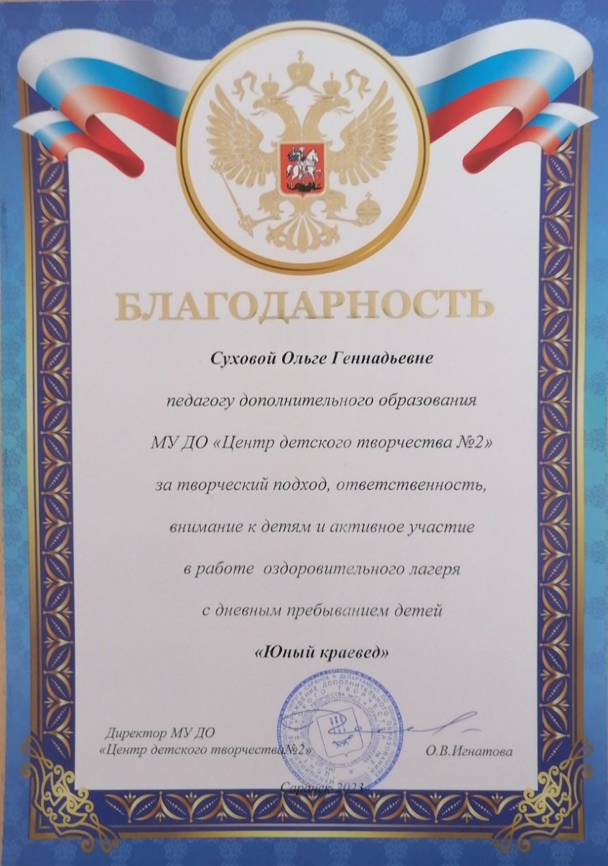
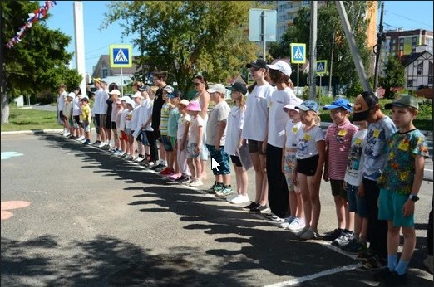
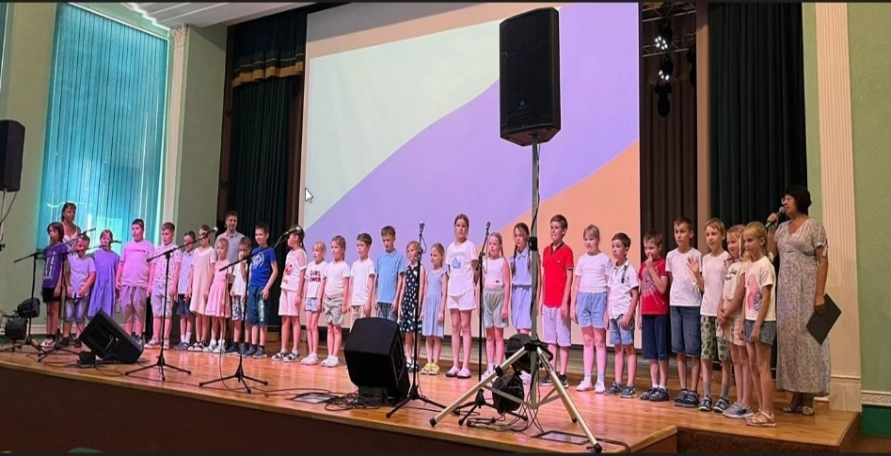
9. Общественно-педагогическая активность педагога: участие в комиссиях, педагогических сообществах, в жюри конкурсов
Муниципальный уровень
«ЦДТ № 2», Открытие лагеря
«Юный краевед», июль 2023г.
«ЦДТ № 2», Закрытие лагеря
«Юный краевед», август 2023г.

Slide 27
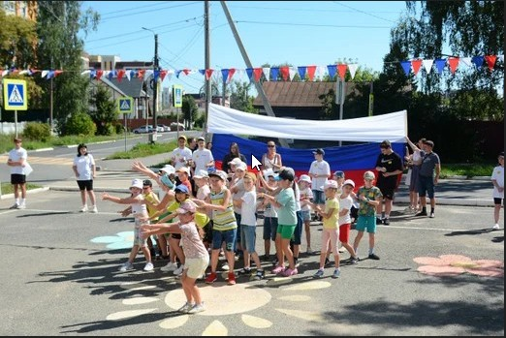
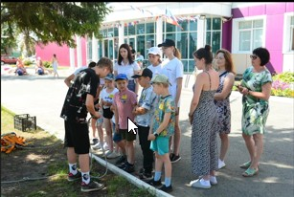
9. Общественно-педагогическая активность педагога: участие в комиссиях, педагогических сообществах, в жюри конкурсов
Муниципальный уровень
ЦДТ № 2, «Школа приключений», «Развитие пешеходного туризма», август 2023.

Slide 28
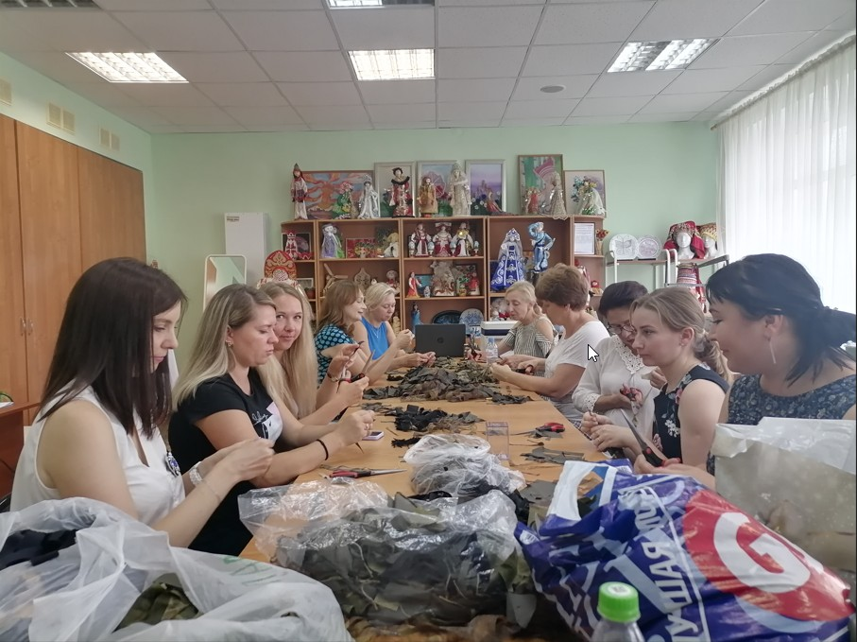
9. Общественно-педагогическая активность педагога: участие в комиссиях, педагогических сообществах, в жюри конкурсов Республиканский уровень

Slide 29
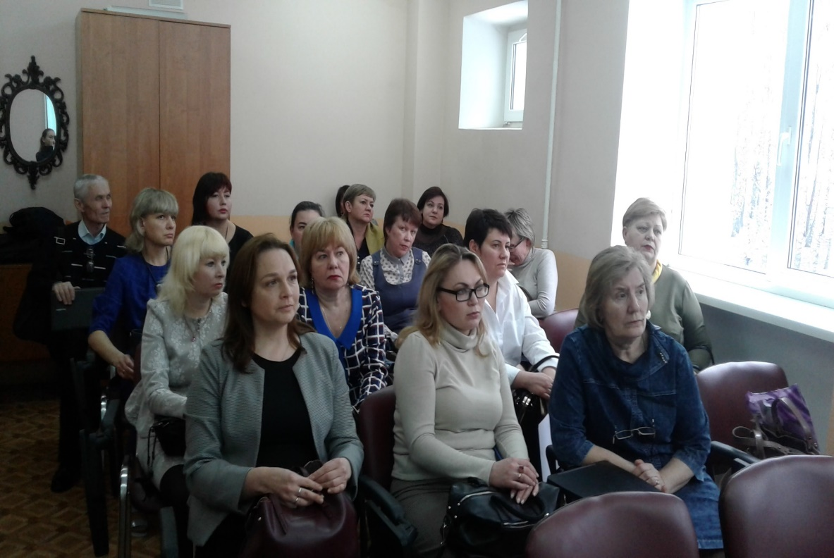
9. Общественно-педагогическая активность педагога: участие в комиссиях, педагогических сообществах, в жюри конкурсов
Республиканский уровень
МГПУ им. М.Е. Евсевьева, семинар-практикум,
март 2020г.

Slide 30
10. Наставничество
нет

Slide 31
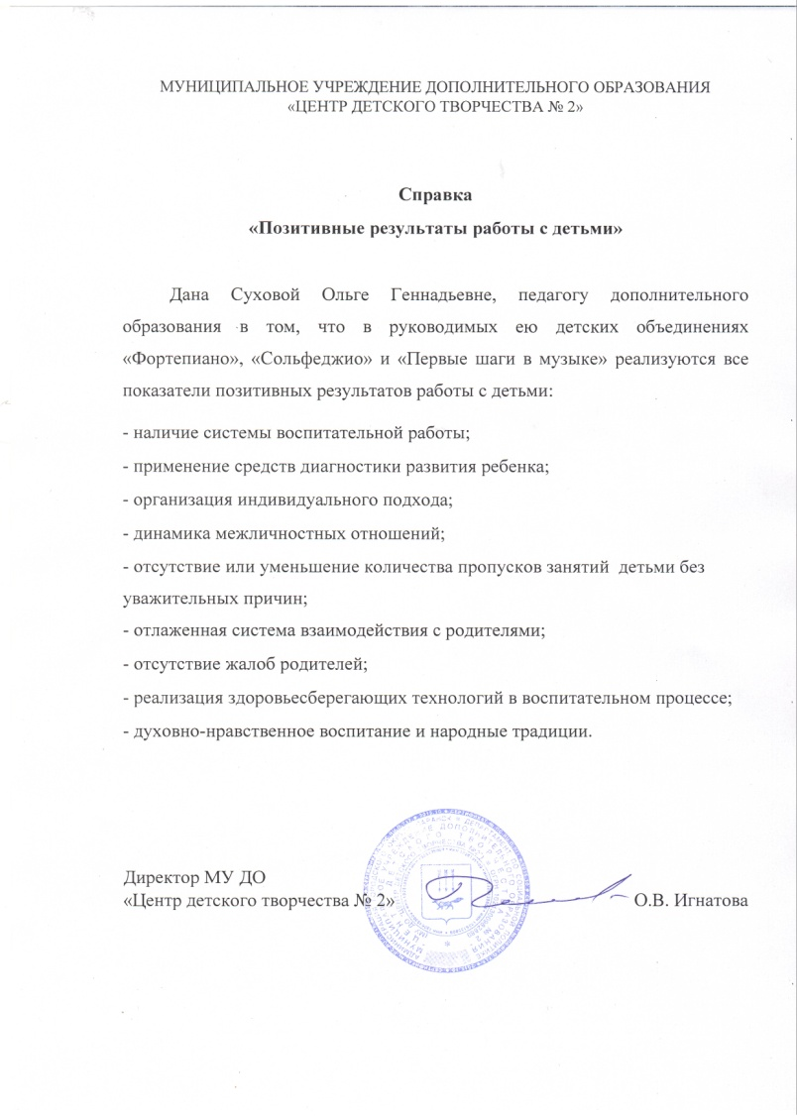
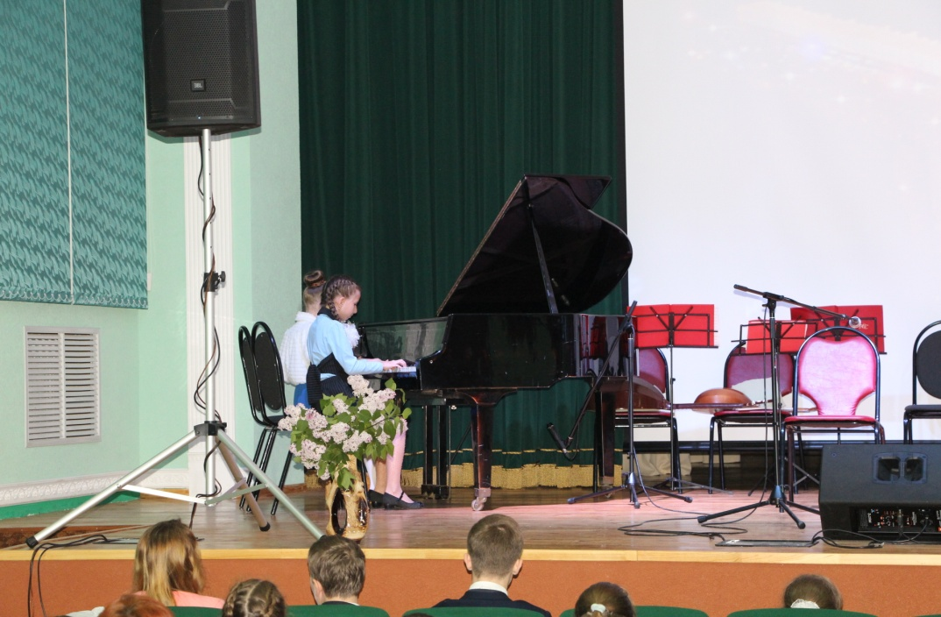
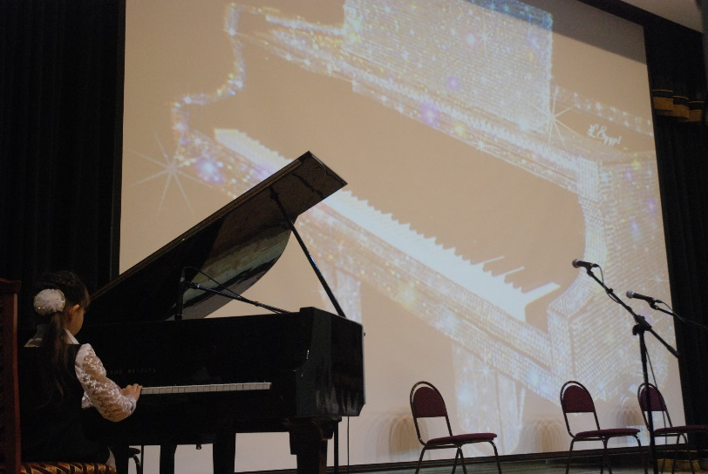
11. Позитивные результаты работы с детьми
«ЦДТ № 2», Отчетный концерт музыкальной студии «ДО-МИ-СОЛЬка»

Slide 32
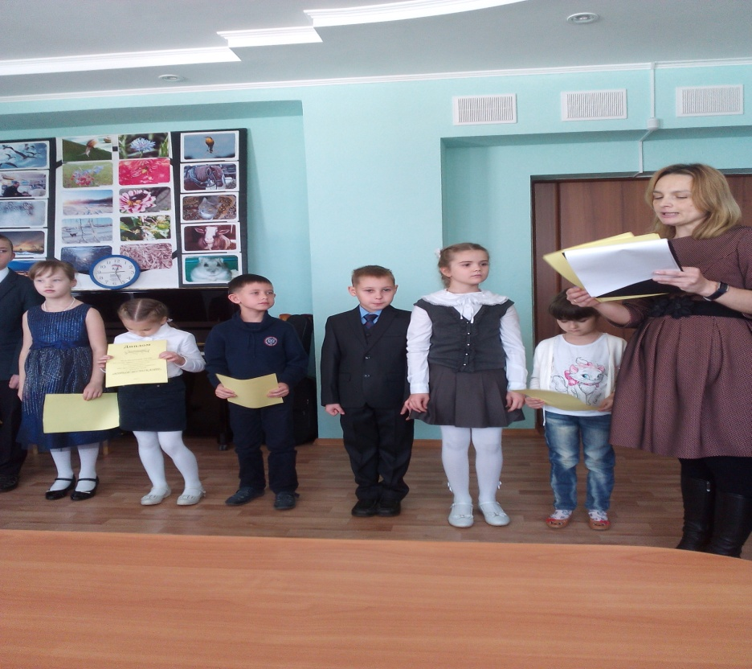
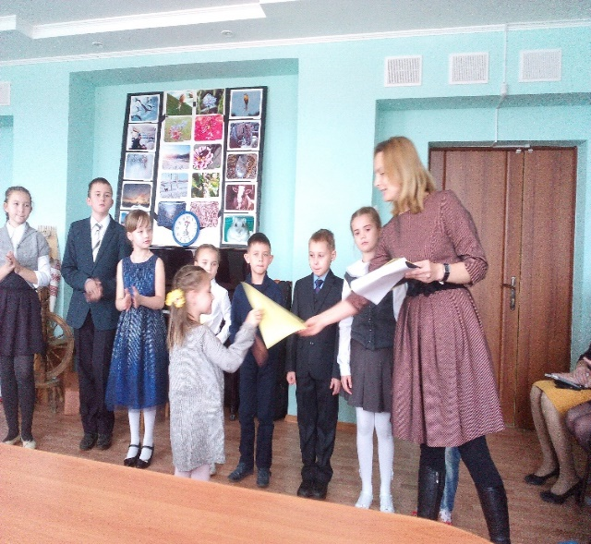
11. Позитивные результаты работы с детьми
МГПУ имени М.Е. Евсевьева,
Всероссийский конкурс «Фольклорная мозаика»
ЦДТ № 2, музыкальная студия
«ДО- МИ- СОЛЬка»,
Праздник «Посвящение в музыканты»

Slide 33
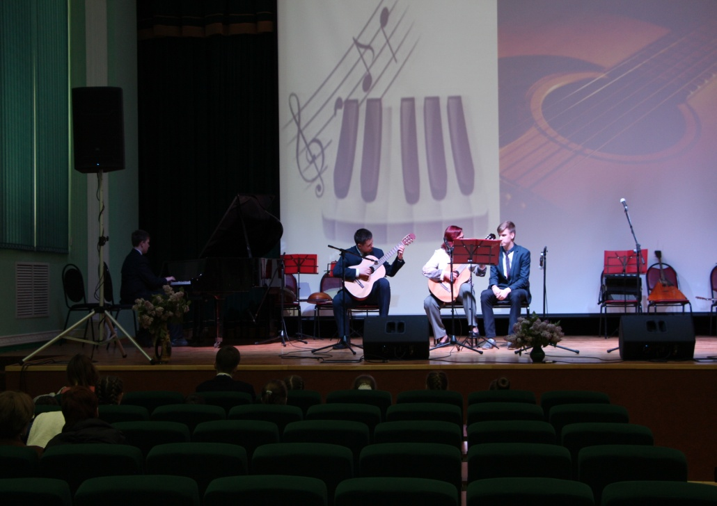
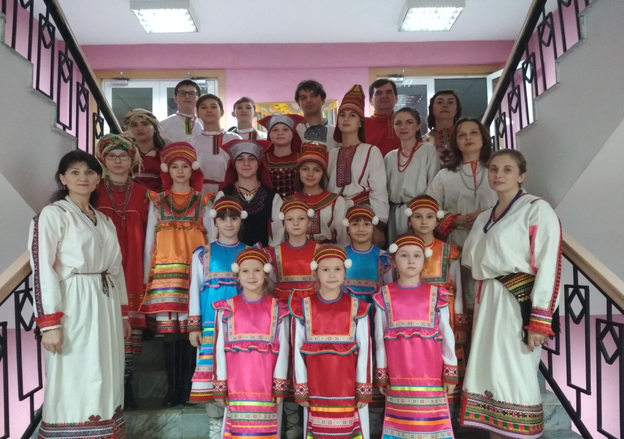
11. Позитивные результаты работы с детьми
МГПУ имени М.Е. Евсевьева,
Всероссийский конкурс «Фольклорная мозаика»,
Фольклорная студия и ансамбль русских народных инструментов
ЦДТ № 2, Выпускной. приуроченный к отчетному концерту музыкальной студии
«ДО - МИ - СОЛЬка»

Slide 34
10. Участие педагога в профессиональных конкурсах Интернет - конкурсы

Slide 35
10. Участие педагога в профессиональных конкурсах Муниципальный уровень

Slide 36
10. Участие педагога в профессиональных конкурсах Всероссийский уровень

Slide 37
11. Награды и поощрения из сети Интернет

Slide 38
11. Награды и поощрения из сети Интернет

Slide 39
11. Награды и поощрения Муниципальный уровень

Slide 40
11. Награды и поощрения Муниципальный уровень

Slide 41
Благодарю
за просмотр !

